Slide 1
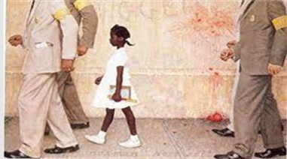





Spécialité LLCE Anglais (Langue Littérature Culture Etrangère)
Objectifs: Développer sa réflexion , à l’écrit et à l’oral Développer le goût de lire (des œuvres intégrales, des extraits littéraires..) Découvrir des repères historiques et culturels Découvrir des auteurs, des genres, des courants littéraires et artistiques (théâtre, cinéma, peinture, musique, architecture...)
Thématiques en classe de PREMIERE (4 heures) | Thématiques en classe de TERMINALE (6 heures)
- Imaginaires Imagination créatrice et visionnaire Imaginaires effrayants Utopies et dystopies - Rencontres Relation entre l’individu et le groupe Confrontation à la différence Amour et amitié | - Arts et Débats d’Idées Art et contestation L'art qui fait débat L'art du débat - Expression et Construction de Soi Expression des émotions Mise en scène de soi Initiation , apprentissage - Voyages, Territoires et Frontières Exploration et aventure Ancrages et héritages Migration et exil
Œuvres intégrales: deux œuvres littéraires Une œuvre filmique (facultative) | Œuvres intégrales: deux œuvres littéraires Une œuvre filmique

Slide 2
Epreuves de fin de Terminale Si spécialité gardée en Terminale (coeff. 16)
Evaluation orale 20 minutes (10’ présentation + 10’ interaction) Dossier personnel préparé par l’élève, de 4/6 documents sur une ou plusieurs thématiques de 1ère ou Terminale Evaluation écrite (3h30) Synthèse de 3 ou 4 documents, guidée par une consigne Traduction d’un passage avec dictionnaire unilingue
PROFILS POUR LE CHOIX DE LLCE Etudes universitaires en sciences humaines ou en langues, Classes préparatoires littéraire, Sciences Po, Grandes écoles, BTS tourisme ou arts et culture...

